Slide 1
第5章 图的基本概念
5.1 无向图及有向图
5.2 通路、回路和图的连通性
5.3 图的矩阵表示
5.4 最短路径、关键路径和着色

Slide 2
5.1 无向图及有向图
多重集及无序积
无向图
有向图
n阶图、零图、平凡图
无向图的关联和相邻
有向图的关联和相邻
度数
握手定理
图的度数序列
简单图和多重图
n 阶完全图
母图和子图
补图
图的同构
彼得森图

Slide 3
5.1 无向图和有向图::多重集及无序积
多重集：当允许集合中的元素多重出现时，这样的集和称为多重集。
例如：{a, a, b, c, c, c } 与{a, b, c}作为集合相同，作为多重集则不同。
无序积：设A、B为两个集合，称{ { a, b} | a ∈ A ∧ b ∈ B }
为A与B的无序积，记作A&B. 为方便，将无序对{a, b}记作(a, b), 而且有 (a, b) = (b, a).
例如：设A = {x, y}, B = {1, 2}, 则
A & B = { (x, 1), (x, 2), (y, 1), (y, 2) }
A & A = { (x, x), (x, y), (y, y) }

Slide 4
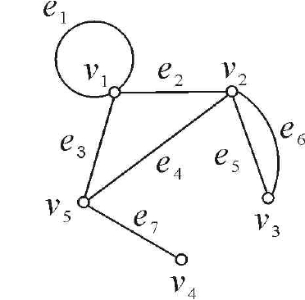
5.1 无向图和有向图::无向图
定义5.1 无向图 G = <V, E> （二元组）, 其中
(1) V ≠ Ø 为顶点集，元素称为顶点 （或结点）
(2) E为V&V 的多重集，其元素称为无向边，简称边。
(3) 顶点集记作V(G), 边集记作E(G). V(G)=Φ时称为空图。
设
V = {v₁, v₂, …, v₅},
E = {(v₁, v₁), (v₁, v₂), (v₂, v₃), (v₂, v₃),
(v₂, v₅), (v₁, v₅), (v₄, v₅)}
则 G = <V, E>为一无向图
4

Slide 5
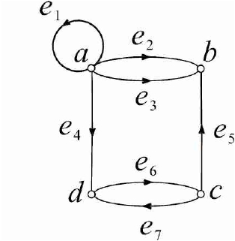
5.1 无向图和有向图::有向图
定义5.2 有向图 D = <V, E> （二元组）, 其中
(1) V ≠ Ø 为顶点集，元素称为顶点 （或结点）
(2) E为V×V 的多重集，其元素称为有向边，简称边。
(3) 顶点集记作V(D), 边集记作E(D).
如右图，设
V = {a, b, c, d},
G = <V, E>为一有向图。
请写出其边集。
5

Slide 6
5.1 无向图和有向图::n阶图、零图、平凡图
无向图和有向图统称为图。
有n个顶点的图（无向图或有向图）称为n阶图。
没有一条边的图称为零图。
一阶零图，即只有一个顶点、没有边的图，称为平凡图。
6

Slide 7
5.1 无向图和有向图::无向图的关联和相邻
定义5.3
在无向图G = <V, E>中，设e = (u, v)是一条边，则称u、v为e的端点，e与u、v关联。
无边关联的顶点称为孤立点。
若一条边所关联的两个顶点相同，则称此边为环。
若u ≠ v, 则称e与u或v的关联次数为1；若u = v，则称e与u或v的关联次数为2；若w不是e的端点，则称e与w的关联次数为0.
若存在一条边e以顶点u、v为端点，则称u、v是相邻的；若两条边e、f至少有一个公共端点，则称e、f是相邻的。
7

Slide 8
5.1 无向图和有向图::有向图的关联和相邻
定义5.4
在有向图D = <V, E>中，设e = <u, v>是一条边，则称u为e的始点， v为e的终点， e与u、v关联。 u、v为e的端点。
无边关联的顶点称为孤立点。
若一条边始点与终点重合，则称此边为环。
若存在一条边e以顶点u为始点、以v为终点，则称u邻接到v 。若边e的终点与边f的始点重合，则称e 、f是相邻的。
8

Slide 9
5.1 无向图和有向图::度数
定义5.5
在无向图中，顶点v作为端点的次数之和为v的度数，简称度，记作d(v).
有向图中，称顶点v作为边的始点的次数之和为v的出度，记作d⁺(v)；称v作为边的终点的次数之和为v的入度，记作d⁻(v)；称v作为边的端点的次数之和为v的度数，简称度，记作d(v). 显然，d(v) = d⁺(v) + d⁻(v).
称度数为1的顶点为悬挂顶点，它所关联的边为悬挂边。
9

Slide 10
5.1 无向图和有向图::度数
对无向图G = <V, E>, 记Δ (G)、 δ (G)分别为G的最大度和最小度。
Δ (G) = max{d(v) | v ∈ V}.
δ (G) = min{d(v) | v ∈ V}.
对有向图G = <V, E>, 相应的概念有：
最大度： Δ (G) = max{d(v) | v ∈ V}.
最小度： δ (G) = min{d(v) | v ∈ V}.
最大出度： Δ⁺(G) = max{d ⁺(v) | v ∈ V}.
最大入度： Δ⁻(G) = max{d ⁻(v) | v ∈ V}.
最小出度： δ⁺(G) = min{d ⁺(v) | v ∈ V}.
最小入度： δ⁻(G) = min{d ⁻(v) | v ∈ V}.
10

Slide 11
5.1 无向图和有向图::握手定理
定理5.1 设G=<V, E>为任意无向图, V={v₁, v₂,…, v_{n}}, |E|=m, 则
证： G中每条边 (包括环) 均有两个端点，所以在计算G中各顶点
度数之和时，每条边均提供2度，m 条边共提供 2m 度.
定理5.2 设D=<V, E>为任意有向图，V={v₁, v₂,…, v_{n}}, |E|=m, 则
且
11

Slide 12
5.1 无向图和有向图::握手定理
推论 任何图 (无向或有向) 中，奇度顶点的个数是偶数.
证：设 G=<V,E> 为任意图, 令
V₁={v | v∈V ∧ d(v) 为奇数}
V₂={v | v∈V ∧ d(v) 为偶数}
则 V₁∪V₂ =V, V₁ ∩V₂ =Ø，由握手定理可知
由于2m, 均为偶数，所以 为偶数，但因为 V₁
顶点度数为奇数，所以| V₁ |必为偶数.
12

Slide 13
5.1 无向图和有向图::握手定理
例：无向图G有16条边，3个4度顶点，4个3度顶点，
其余 顶点度数均小于3，问G的阶数n为几？或至少为几？
解：本题的关键是应用握手定理.
设除3度与4度顶点外，还有x个顶点v₁, v₂, …,v_{x}，则
d(v_{i} ) ≤ 2，i = 1, 2, …, x ,
于是得不等式
32 ≤ 24+2x
得 x ≥ 4, 阶数 n ≥ 4+4+3=11.
13

Slide 14
5.1 无向图和有向图:: 图的度数序列
1 . V={v₁, v₂,…, v_{n}}为无向图G的顶点集, 称d(v₁), d(v₂), …,
d(v_{n}), 为G的度数序列
2. V={v₁, v₂,…, v_{n}} 为有向图D的顶点集
D 的度数列：d(v₁), d(v₂), …, d(v_{n})
D 的出度列：d⁺(v₁), d⁺ (v₂), …, d⁺ (v_{n})
D 的入度列：d⁻(v₁), d⁻ (v₂), …, d⁻ (v_{n})
例5.1 (2, 4, 6, 8, 10)，(1, 3, 3, 3, 4) ，(2, 2, 3, 4, 5)，(3, 3, 3, 4,1) 能成为度序列吗？
14

Slide 15
5.1 无向图和有向图::简单图和多重图
定义5.6
无向图中，关联一对顶点的无向边如果多余1条，称这些边为平行边。平行边的条数称为重数。
在有向图中，如果多余1条的边的始点和终点相同，则称这些边为有向平行边，简称平行边。
含平行边的图称为多重图。既不含平行边也不含环的图称为简单图。
15

Slide 16
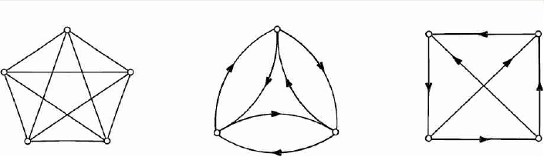
5.1 无向图和有向图:: n 阶完全图
定义5.7
(1) n (n≥1) 阶无向完全图——每个顶点与其余顶点均相邻的无向简单图，记作 K_{n}.
简单性质：边数m= n(n-1)/2, Δ = δ = n-1
(2) n (n≥1)阶有向完全图——每对顶点之间均有两条方向相反的有向边的有向简单图.
性质： m = n(n – 1), Δ = δ = 2(n-1), Δ⁺ = δ⁺ = n-1, Δ⁻ = δ⁻ = n-1
16

Slide 17
5.1 无向图和有向图::母图和子图
定义5.8 G=<V, E> , G‘ = <V’, E‘ > 是两个图。
(1) G′ ⊆ G （意义： V′ ⊆ V且E′ ⊆ E ） —— G′ 为G的子图，G 为G′ 的母图
(2) 若 V′ ⊂ V 或 E′ ⊂ E ，称 G′ 为G的真子图
(3) 若 G′ ⊆ G 且 V′ =V ，则称 G′ 为 G的生成子图
(4) V′ （V′ ⊆ V 且 V′ ≠Ø ）的导出子图，记作G[V′ ]
(5) E′ （E′ ⊆ E 且 E′ ≠Ø ） 的导出子图，记作G[E′ ]
17

Slide 18
5.1 无向图和有向图::补图
定义5.9 设 G=<V, E> 为n阶无向简单图，以V为顶点集，以所有使G成为完全图 K_{n} 的添加边组成的集合为边集的图，
称为G的补图，记作
相对于 K₄, 求下图中第一个图的补图，并指出第一个图和最后一个图有什么关系?
18

Slide 19
5.1 无向图和有向图::图的同构
定义5.10 设 G₁=<V₁, E₁>, G₂=<V₂, E₂> 为两个无向图 (两个有向图)，若存在双射函数 f: V₁→V₁, 对于 v_{i}, v_{j} ∈V₁,
无向：(v_{i}, v_{j})∈E₁当且仅当 ( f(v_{i}), f(v_{j}) )∈E₂
(有向： <v_{i}, v_{j}>∈E₁当且仅当 <f(v_{i}), f(v_{j})>∈E₂ )
并且, (v_{i}, v_{j}) (<v_{i}, v_{j}>) 与 (f(v_{i}), f(v_{j})) (<f(v_{i}), f(v_{j})>)的重数相
同，则称 G₁ 与 G₂ 是同构的，记作 G₁ G₂
图之间的同构关系具有自反性、对称性和传递性.
能找到多条同构的必要条件，但它们全不是充分条件
① 边数相同，顶点数相同; ② 度数列相同;
③ 对应顶点的关联集及邻域的元素个数相同，等等
若破坏必要条件，则两图不同构
判断两个图同构是个难题.
19

Slide 20
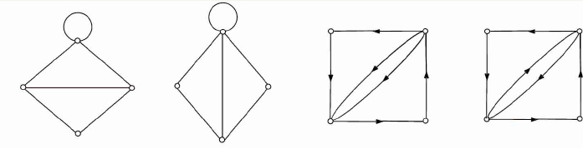
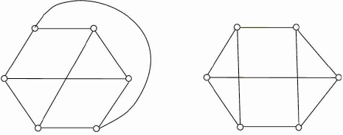
5.1 无向图和有向图::图的同构
(1)
(2)
(3)
(4)
图中，(1)与(2)不同构（度数列不同），(3)与(4)也不同构.
(5)
(6)
图中(5)与(6)的度数列相同. 它们同构吗? 为什么?
相邻顶点的相互关联关系不同
20

Slide 21
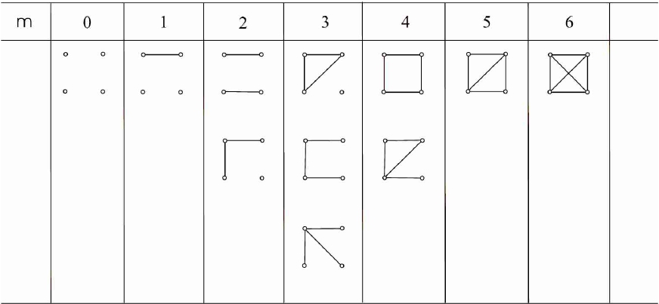
5.1 无向图和有向图::图的同构
例5.2 画出K₄的所有非同构的生成子图；3顶点2条边的所有非同构有向图。
21

Slide 22
5.1 无向图和有向图::彼得森图
彼得森图（10阶无向图，它的每个顶点的度均为3. 记住它）：
22

Slide 23
5.2 通路、回路和图的连通性
通路和回路定义
通路与回路的长度
连通性和可达
无向连通图
有向连通图
割集
割集举例

Slide 24
5.2 通路、回路和图的连通性::通路和回路定义
定义5.11 给定图 G=<V, E> （无向或有向的），G中顶点与边的交替序列 Г= v₀e₁v₁e₂... e_{l}v_{l}, 其中v_{i-1} ,v_{i} 是 e_{i} 的端点.
(1) 通路与回路： Г 为通路；若 v₀=v_{l} ，Г 为回路，l 为回路长度.
(2) 简单通路与回路：所有边各异， Г 为简单通路，又若 v₀=v_{l} ，
Г 为简单回路
(3) 初级通路(路径)与初级回路(圈)： Г 中所有顶点各异，则称 Г 为初级通路(路径)，又若除v₀=v_{l}，所有的顶点各不相同且所有的边各异，则称 Г 为初级回路(圈)
(4) 复杂通路与回路：有边重复出现
24

Slide 25
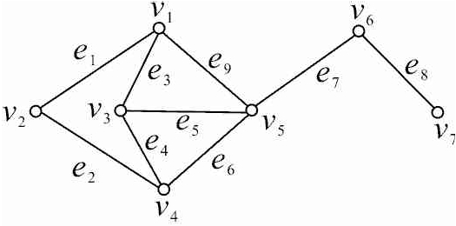
5.2 通路、回路和图的连通性::通路和回路定义
(1) 通路与回路：v₁ e₁ v₂ e₂ v₄ e₆ v₅; v₁ e₁ v₂ e₂ v₄ e₄ v₃ e₃ v₁.
(2) 简单通路与回路： v₂ e₁ v₁ e₃ v₃ e₅ v₅ e₉ v₁; v₁ e₃ v₃ e₅ v₅ e₉ v₁.
(3) 初级通路(路径)与初级回路(圈) v₁ e₁ v₂ e₂ v₄ e₆ v₅; v₁ e₁ v₂ e₂ v₄ e₄ v₃ e₃ v₁.
(4) 复杂通路与回路(有边重复出现) v₁ e₃ v₃ e₅ v₅ e₉ v₁ e₃ v₃; v₁ e₃ v₃ e₅ v₅ e₉ v₁ e₃ v₃ e₅ v₅ e₉ v₁.
25

Slide 26
5.2 通路、回路和图的连通性::通路与回路的长度
定理5.3 在n 阶图G中，若从顶点 u到 v (u ≠v)存在通路，则从 u 到 v 存在长度小于或等于n-1 的通路.
推论 在 n 阶图G中，若从顶点 u 到 v (u ≠v) 存在通路，则从 u 到 v 存在长度小于或等于n-1的初级通路（路径）.
定理5.4 在一个 n 阶图G 中，若存在 v 到自身的回路，则一定存在 v 到自身长度小于或等于 n 的回路.
推论 在一个 n 阶图G 中，若存在 v 到自身的简单回路，则一定存在长度小于或等于 n 的初级回路.
26

Slide 27
5.2 通路、回路和图的连通性::连通性和可达
定义5.12 在一个无向图G中，若从顶点u到v存在通路（当然从v到u也存在通路），则称u与v是连通的。规定任何顶点与自身总是连通的。
在一个有向图D中，若从顶点u到v存在通路，则称u可达v. 规定任何顶点到自身总是可达的。
27

Slide 28
5.2 通路、回路和图的连通性::无向连通图
定义5.13 若无向图G是平凡图，或G中任意两点是连通的，则称G是连通图；否则称G是非连通图。
在无向图中，顶点之间的连通关系是等价关系。设G是一个无向图，R是G中顶点之间的连通关系。按照R可将V(G)划分为若干个等价类，设为V₁, V₂, …, V_{k}. 由它们导出的导出子图G[V₁], G[V₂], …, G[V_{k}]称为G的连通分支。 G的连通分支个数记为p(G).
28

Slide 29
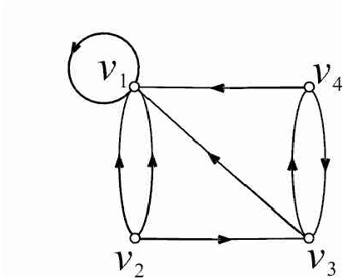
5.2 通路、回路和图的连通性::有向连通图
定义5.14 若D是一个有向图。如果略去D中各有向边的方向后所得的无向图（基图）是连通图，则称D是弱连通图，简称连通图。若D中任意两顶点至少一个可达另一个，则称D是单向连通图。若D中任何一对顶点都是相互可达的，则称D是强连通图。
29

Slide 30
5.2 通路、回路和图的连通性:: 割集
1. 删除顶点及删除边
G-v ——从G中将v及关联的边去掉
G-V'——从G中删除V' 中所有的顶点
G-e ——将e从G中去掉
G-E' ——删除E' 中所有边
2. 点割集与边割集
定义5.15 G=<V, E> , V' ⊂ V
V' 为点割集——p(G-V ' )>p(G)且 V' 有极小性
v为割点——{v}为点割集
定义9.17 G=<V, E> , E' ⊆ E
E' 是边割集—— p(G- E' )>p(G)且 E' 有极小性
e是割边（桥）——{e}为边割集
注意：点割集是真子集；边割集是子集
30

Slide 31
5.2 通路、回路和图的连通性:: 割集举例
例：{v₁, v₄}，{v₆}是点割集， v₆ 是割点. {v₂, v₅} 是点割集吗？—不具最小性
{e₁, e₂}，{e₁, e₃, e₅, e₆}, {e₈}等是边割集，e₈是桥. {e₇, e₉, e₅, e₆} 是边割集吗？
—子集{e₇}是边割集
几点说明：
K_{n}中无点割集，N_{n}中既无点割集，也无边割集，其中 N_{n}为n 阶零图.
若G连通，E' 为边割集，则 p(G-E' )=2，V ' 为点割集，则 p(G-V' )≥2
31

Slide 32
5.3 图的矩阵表示
无向图的关联矩阵
有向图的关联矩阵
有向图的邻接矩阵
邻接矩阵的性质和应用
有向图的可达矩阵（无限制）
无向图的邻接矩阵和可达矩阵

Slide 33
5.3 图的矩阵表示::无向图的关联矩阵
无向图的关联矩阵（对图的性质无限制）
无向图 G=<V, E>，|V|=n，|E|=m，令 m_{ij}为 v_{i}与e_{j}
的关联次数，称(m_{ij})_{n×m}为G 的关联矩阵，记为M(G).
性质：
(4)
3
1
(3)
(5)
(2)
2
(1)
4
33

Slide 34
5.3 图的矩阵表示::有向图的关联矩阵
有向图的关联矩阵（要求：无环有向图）
(4)
3
1
(3)
定义9.25 有向图 D=<V, E>, 令
(2)
为 的始点
2
(1)
4
与 不关联
为 的终点
则称 (m_{ij}) _{n×m}为D的关联矩阵，记为M(D).
性质：
34

Slide 35
5.3 图的矩阵表示::有向图的邻接矩阵
定义9.26 设有向图 D=<V,E>， V={v₁, v₂,…, v_{n}}, E={e₁, e₂, …, e_{m}}, 令(a_{ij}⁽¹⁾ )_{n×n}为顶点 v_{i} 邻接到顶点 v_{j} 边的条数，称为D的邻接矩阵，记作A(D)，或简记为A.
性质：
35

Slide 36
5.3 图的矩阵表示::邻接矩阵的性质和应用
定理5.5 设 A为有向图 D 的邻接矩阵，V={v₁, v₂,…, v_{n}} 为
顶点集，则 A 的 l 次幂 A^{l} （l≥1）中元素
为D中v_{i}到 v_{j} 长度为 l 的通路数，其中
为 v_{i} 到自身长度为 l 的回路数，而
为D中长度为 l 的通路总数，
为D 中长度为 l 的回路总数.
推论 设B_{l}= A¹ + A² +…+ A^{l}（l≥1），则
B_{l} 中元素和 为D中长度小于或等于 l 的通路数.
为D中长度小于或等于 l 的回路数
36

Slide 37
5.3 图的矩阵表示::邻接矩阵的性质和应用
例：有向图D如图所示，求 A, A₂, A₃, A₄ ，并回答诸问题：
(1) D 中长度为1, 2, 3, 4的通路各有多少条？其中回路分别为多少条？
(2) D 中长度小于或等于4的通路为多少条？其中有多少条回路？
37

Slide 38
5.3 图的矩阵表示::邻接矩阵的性质和应用
(1) D中长度为1的通路为8条，其中有1条是回路.
D 中长度为2的通路为11条，其中有3条是回路.
D 中长度为3和4的通路分别为14和17条，回路分别
为1与3条.
(2) D 中长度小于等于4的通路为50条，其中有8条是回路.
38

Slide 39
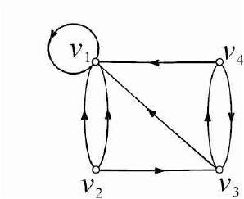
5.3 图的矩阵表示:: 有向图的可达矩阵（无限制）
设 D=<V, E>为有向图. V={v₁, v₂,…, v_{n}}, 令
称 (p_{ij})_{n×n}为D的可达矩阵，记作P(D) ，简记为P.
由于 ∀v_{i} ∈V, v_{i} ↔ v_{i} , 所以P(D)主对角线上的元素全为1.
由定义不难看出，D 强连通当且仅当 P(D) 为全1矩阵.
下图所示有向图 D 的可达矩阵为
39

Slide 40
5.3 图的矩阵表示:: 无向图的邻接矩阵和可达矩阵
类似地，可以定义无向图的邻接矩阵和可达矩阵。
可以把无向图看作有向图的特殊情况：每一条无向边可以看作是一对方向相反的有向边。
显然，无向图的邻接矩阵和可达矩阵是对称的。
3
1
2
4
40

Slide 41
5.4 最短路径和关键路径
带权图
最短路径问题描述
Dijkstra算法
项目网络图
项目网络图应满足条件
项目网络图中的指标
项目网络图的指标计算
项目网络图计算举例

Slide 42
5.4 最短路径和关键路径::带权图
给有向图或无向图G的每条边附加一个实数，G连同附加的边上的实数称为带权图。
带权图记作G = <V, E, W>，其中W = {w(e) | e∈E}, w(e) 是附加在边e上的实数，称作边e的权。
设G₁是带权图G的子图，称∑_{e∈E(G1)} w(e)为G₁的权，记作W(G₁).
当无向边e = (v_{i}, v_{j}) 或有向边e = < v_{i}, v_{j} >时，w(e)常记作w_{ij} .
42

Slide 43
5.4 最短路径和关键路径::最短路径问题描述
设带权图G = <V, E, W>, 常把一条边的权看成这条边的长度，通路的长度等于它上面所有边的长度之和，即这条通路（子图）的权。
设u、v是G中的两个顶点，从u到v的所有通路中权最小的通路称为u到v的最短路径，u到v的最短路径的权称为u到v的距离，记作d(u, v).
最短路径问题：任给一个简单带权图G = <V, E, W> 及u，v∈V，求u , v之间的最短路径及距离。
43

Slide 44

5.4 最短路径和关键路径::Dijkstra算法
求有向图某点（0）到其他各点的最短路径
0
10
100
30
1
4
10
50
60
2
3
20

Slide 45
5.4 最短路径和关键路径::Dijkstra算法
初始化：
0
0
10
100
10
30
1
100
4
10
50
60
2
3
20
∞
30

Slide 46
5.4 最短路径和关键路径::Dijkstra算法
0
0
10
100
10
30
1
100
4
10
50
60
60
∞
2
3
30
20
min(10, ∞, 30, 100) = 10, 故选择结点1。然后修改由于1所属集合的变化而引起的各点当前最短距离变化

Slide 47
5.4 最短路径和关键路径::Dijkstra算法
0
0
10
90
100
10
100
30
1
4
10
50
60
结点2：60
结点3：30
结点4：100
50
60
2
3
30
20
min(60, 30, 100) = 30, 故选择结点3。然后修改由于3所属集合的变化而引起的各点当前最短距离变化

Slide 48
5.4 最短路径和关键路径::Dijkstra算法
0
60
10
100
10
90
30
1
4
10
50
60
结点2：50
结点4：90
50
2
3
30
20
min(50, 90) = 50, 故选择结点2。然后修改由于2所属集合的变化而引起的各点当前最短距离变化

Slide 49
5.4 最短路径和关键路径::Dijkstra算法
0
10
100
10
60
30
1
4
10
50
60
50
2
3
30
20
结点4：60

Slide 50
5.4 最短路径和关键路径::Dijkstra算法
0
100
10
拷贝非确定结点
选择与始点最近非确定点
变所选结点为确定点
对那些以所选点为起点的非确定结点，更改距离和来源
4
1
30
10
50
60
2
20
3
t | v₀ | v₁ | v₂ | v₃ | v₄
0 | (0, λ) | (+∞, λ) | (+∞, λ) | (+∞, λ) | (+∞, λ)
1
2
3
4
5

Slide 51
5.4 最短路径和关键路径::Dijkstra算法
0
100
10
拷贝非确定结点
选择与始点最近非确定点
变所选结点为确定点
对那些以所选点为起点的非确定结点，更改距离和来源
4
1
30
10
50
60
2
20
3
t | v₀⊿ | v₁ | v₂ | v₃ | v₄
0 | (0, λ) | (+∞, λ) | (+∞, λ) | (+∞, λ) | (+∞, λ)
1 | (0, λ)* | (10, 0) | (+∞, λ) | (30, 0) | (100, 0)
2
3
4
5

Slide 52
5.4 最短路径和关键路径::Dijkstra算法
0
100
10
拷贝非确定结点
选择与始点最近非确定点
变所选结点为确定点
对那些以所选点为起点的非确定结点，更改距离和来源
4
1
30
10
50
60
2
20
3
t | v₀⊿ | v₁⊿ | v₂ | v₃ | v₄
0 | (0, λ) | (+∞, λ) | (+∞, λ) | (+∞, λ) | (+∞, λ)
1 | (0, λ)* | (10, 0) | (+∞, λ) | (30, 0) | (100, 0)
2 |  | (10, 0)* | (60, 1) | (30, 0) | (100, 0)
3
4
5

Slide 53
5.4 最短路径和关键路径::Dijkstra算法
0
100
10
拷贝非确定结点
选择与始点最近非确定点
变所选结点为确定点
对那些以所选点为起点的非确定结点，更改距离和来源
4
1
30
10
50
60
2
20
3
t | v₀⊿ | v₁⊿ | v₂ | v₃⊿ | v₄
0 | (0, λ) | (+∞, λ) | (+∞, λ) | (+∞, λ) | (+∞, λ)
1 | (0, λ)* | (10, 0) | (+∞, λ) | (30, 0) | (100, 0)
2 |  | (10, 0)* | (60, 1) | (30, 0) | (100, 0)
3 |  |  | (50, 3) | (30, 0)* | (90, 3)
4
5

Slide 54
5.4 最短路径和关键路径::Dijkstra算法
0
100
10
拷贝非确定结点
选择与始点最近非确定点
变所选结点为确定点
对那些以所选点为起点的非确定结点，更改距离和来源
4
1
30
10
50
60
2
20
3
t | v₀⊿ | v₁⊿ | v₂⊿ | v₃⊿ | v₄
0 | (0, λ) | (+∞, λ) | (+∞, λ) | (+∞, λ) | (+∞, λ)
1 | (0, λ)* | (10, 0) | (+∞, λ) | (30, 0) | (100, 0)
2 |  | (10, 0)* | (60, 1) | (30, 0) | (100, 0)
3 |  |  | (50, 3) | (30, 0)* | (90, 3)
4 |  |  | (50, 3)* |  | (60, 2)
5

Slide 55
5.4 最短路径和关键路径::Dijkstra算法
0
100
10
拷贝非确定结点
选择与始点最近非确定点
变所选结点为确定点
对那些以所选点为起点的非确定结点，更改距离和来源
4
1
30
10
50
60
2
20
3
t | v₀⊿ | v₁⊿ | v₂⊿ | v₃⊿ | v₄⊿
0 | (0, λ) | (+∞, λ) | (+∞, λ) | (+∞, λ) | (+∞, λ)
1 | (0, λ)* | (10, 0) | (+∞, λ) | (30, 0) | (100, 0)
2 |  | (10, 0)* | (60, 1) | (30, 0) | (100, 0)
3 |  |  | (50, 3) | (30, 0)* | (90, 3)
4 |  |  | (50, 3)* |  | (60, 3)
5 |  |  |  |  | (60, 2)*

Slide 56
5.4 最短路径和关键路径::项目网络图
一个项目可以用带全的有向图描述，称作项目网络图。其中的边表示活动，边的权表示该活动花费时间，边之间的邻接关系表示活动的前后顺序。项目的开始和结束、活动的开始和结束称作事项，用顶点表示。
D
4
2
7
E
J
1
4
6
0
3
F
A
B
2
4
L
1
1
3
6
8
G
C
H
K
1
2
3
I
4
4
5
活动 | A | B | C | D | E | F | G | H | I | J | K | L
紧前活动；时间 | — 1 | — 2 | — 3 | A 4 | A 3 | A,B 4 | A,B 4 | A,B 2 | C,H 4 | D,F 6 | E,I 1 | G,K 1

Slide 57
5.4 最短路径和关键路径::项目网络图应满足条件
有一个始点和一个终点。始点的入度为0，表示项目的开始；终点的出度为0，表示项目的结束。
任意两点之间只能有一条边；否则，引入虚活动。
没有回路。
每一条边的始点的标号小于其终点的标号。
A
C
A
C
B
B
57

Slide 58
5.4 最短路径和关键路径::项目网络图中的指标
项目网络图中从始点到终点的最长路径称作关键路径。关键路径上的活动称作关键活动。
设项目网络图D = <V,E,W>, V={1, 2, …, n}, 1始点，n终点。
(1) 事项i的最早开始时间ES(i)
(2) 事项i的最晚完成时间LF(i)
(3) 活动<i, j>的最早开始时间ES(i, j)
(4) 活动<i, j>的最早完成时间EF(i, j)
(5) 活动<i, j>的最晚开始时间LS(i, j)：不影响工期的情况下
(6) 活动<i, j>的最晚完成时间LF(i, j) ：不影响工期的情况下
(7) 活动<i, j>的缓冲时间LF(i, j)：最早开始时间和最晚开始时间的差；也是最晚完成时间和最早完成时间之间的差。
58

Slide 59
5.4 最短路径和关键路径::项目网络图的指标计算
ES(1) = 0, LF(1) = 0,
ES(i) = max{ES(j) + w_{ji} | <i, j>∈E},
LF(n) = ES(n),
LF(i) = min{LF(j) - w_{ij} | <i, j>∈E},
ES(i, j) = ES(i), EF(i, j) = ES(i) + w_{ij}, LF(i, j) = LF(j),
LS(i, j) = LF(j)- w_{ij}, SL(i, j) = LS(i, j) – ES(i, j) = LF(i, j) – EF(i, j)
D
4
2
7
E
J
1
4
6
0
3
F
A
B
2
4
L
1
1
3
6
8
G
C
H
K
1
2
3
I
4
4
5
59

Slide 60
5.4 最短路径和关键路径::项目网络图计算举例
ES(1) = 0
ES(2) = max{0+1} = 1
ES(3) = max{0+2, 1+0} = 2
ES(4) = max{0+3, 2+2} = 4
ES(5) = max{1+3, 4+4} = 8
ES(6) = max{2+4, 8+1} = 9
ES(7) = max{1+4, 2+4} = 6
ES(8) = max{9+1, 6+6} = 12
LF(8) = 12
LF(7) = min{12-6} = 6
LF(6) = min{12-1} = 11
LF(5) = min{11-1} = 10
LF(4) = min{10-4} = 6
LF(3) = min(6-2, 11-4, 6-4} = 2
LF(2) = min(2-0, 10-3, 6-4} = 2
LF(1) = min(2-1, 2-2, 6-3) = 0
D
4
2
7
E
J
1
4
6
0
3
F
A
B
2
4
L
1
1
3
6
8
G
C
H
K
1
2
3
I
4
4
5
60

Slide 61
5.4 最短路径和关键路径::项目网络图计算举例
活动 | A | B | C | D | E | F | G | H | I | J | K | L
ES | 0 | 0 | 0 | 1 | 1 | 2 | 2 | 2 | 4 | 6 | 8 | 9
EF | 1 | 2 | 3 | 5 | 4 | 6 | 6 | 4 | 8 | 12 | 9 | 10
LS | 1 | 0 | 3 | 2 | 7 | 2 | 7 | 4 | 6 | 6 | 10 | 11
LF | 2 | 2 | 6 | 6 | 10 | 6 | 11 | 6 | 10 | 12 | 11 | 12
SL | 1 | 0 | 3 | 1 | 6 | 0 | 5 | 2 | 2 | 0 | 2 | 2
D
4
2
7
E
J
1
4
6
0
3
F
A
B
2
4
L
1
1
3
6
8
G
C
H
K
1
2
3
I
4
4
5
61

